Slide 1
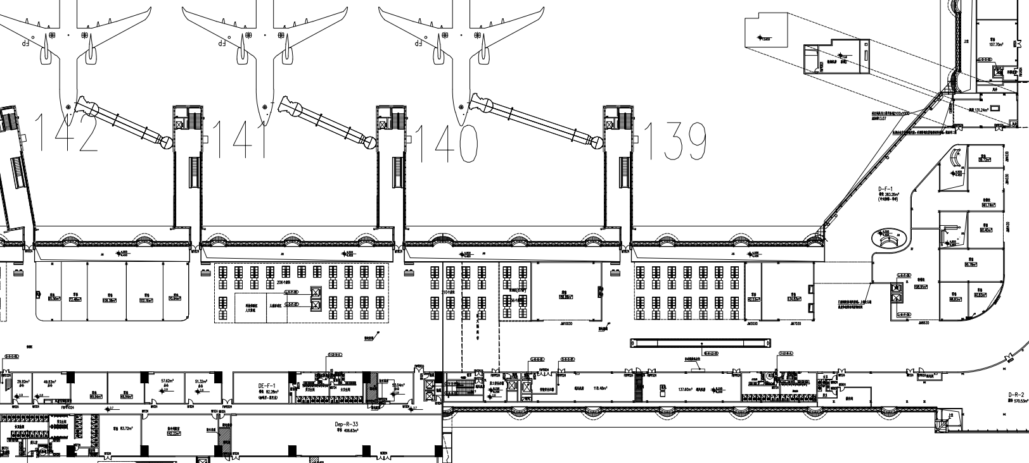
锦色宴语
D指廊
西式快餐
D-F-1D（469m²）
DE连廊

